Slide 1
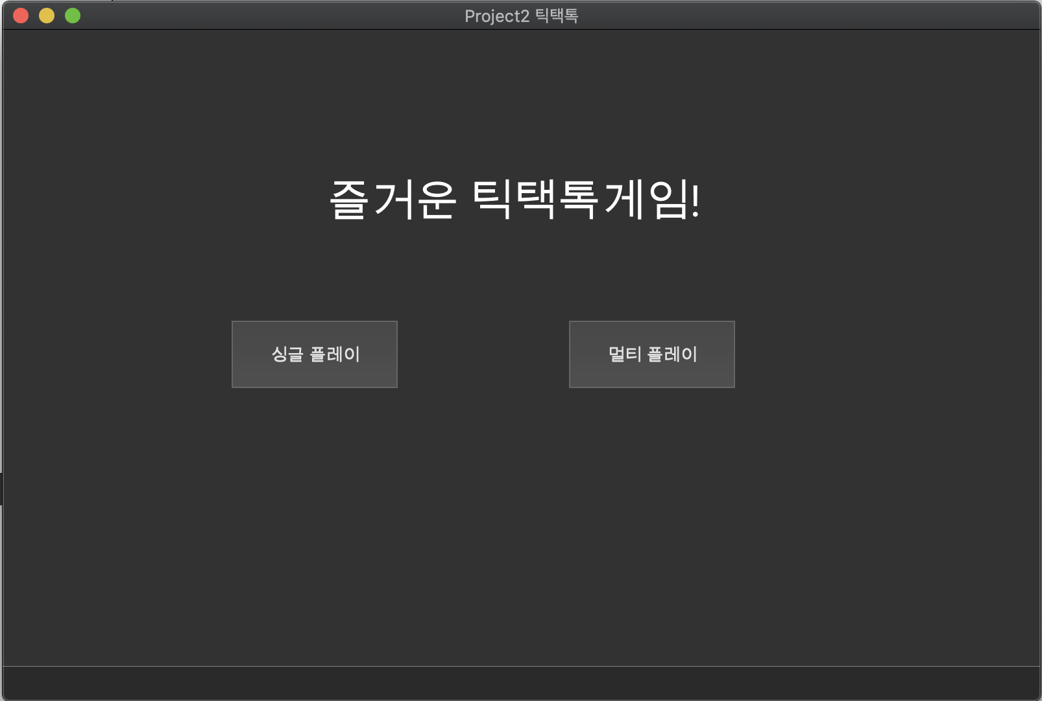
즐거운 틱택톡 게임!
기능 :
싱글 플레이
컴퓨터와 1대1 승부!
2. 멀티 플레이
친구와의 내기!

Slide 2
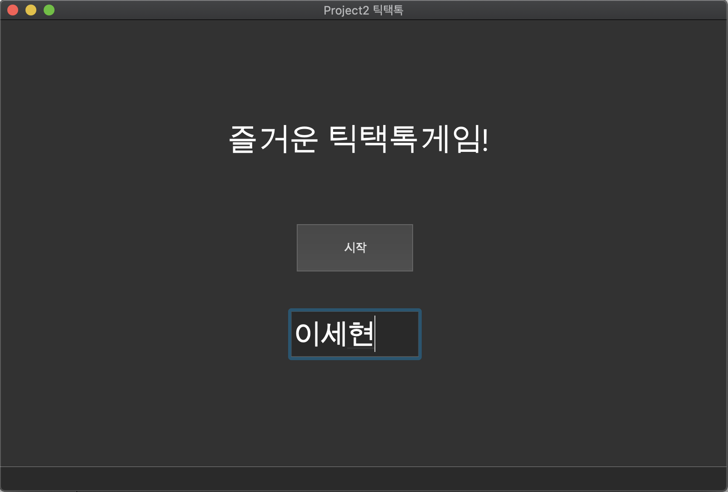
싱글 플레이

Slide 3
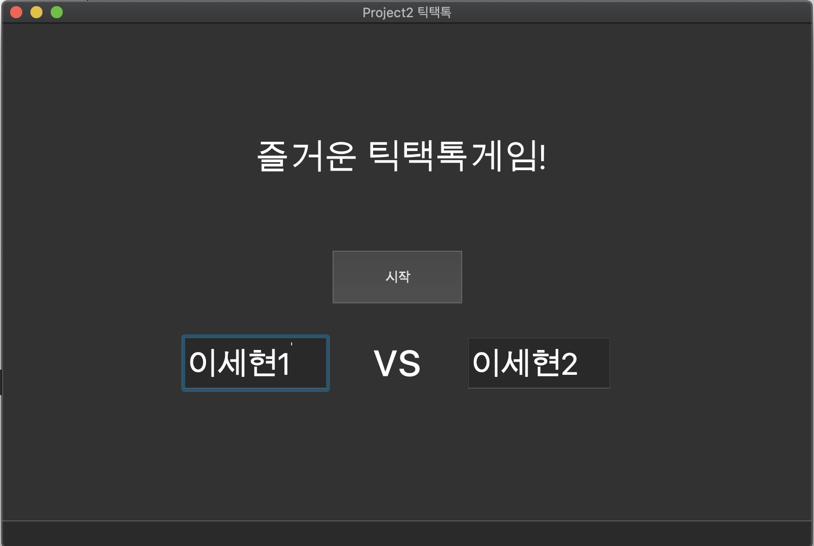
2.싱글 플레이
즐거운 틱택톡 게임!
기능 :
싱글 플레이
컴퓨터와 1대1 승부!
2. 멀티 플레이
친구와의 내기!

Slide 4
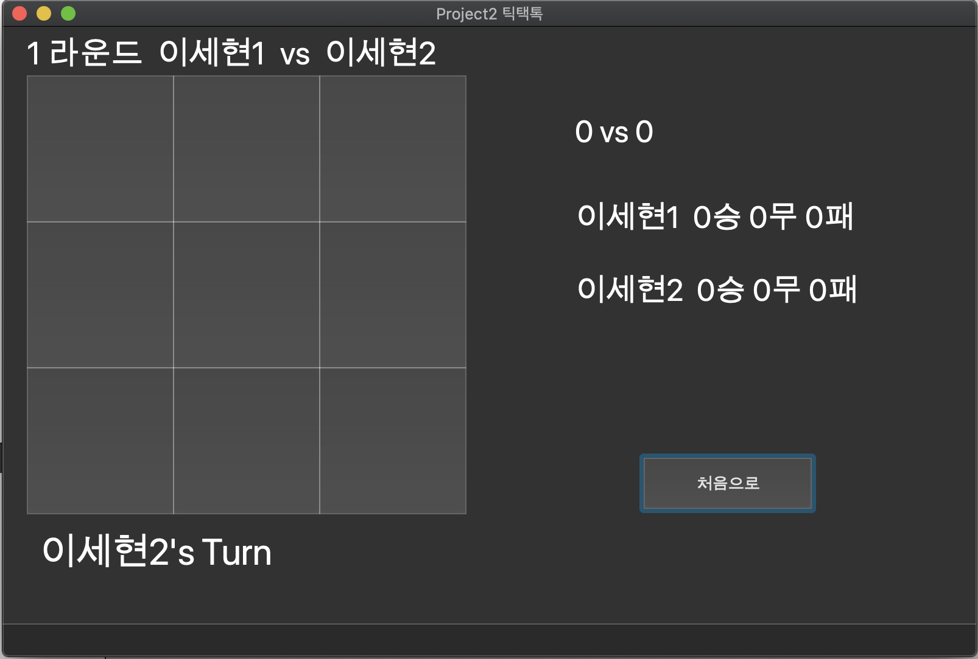
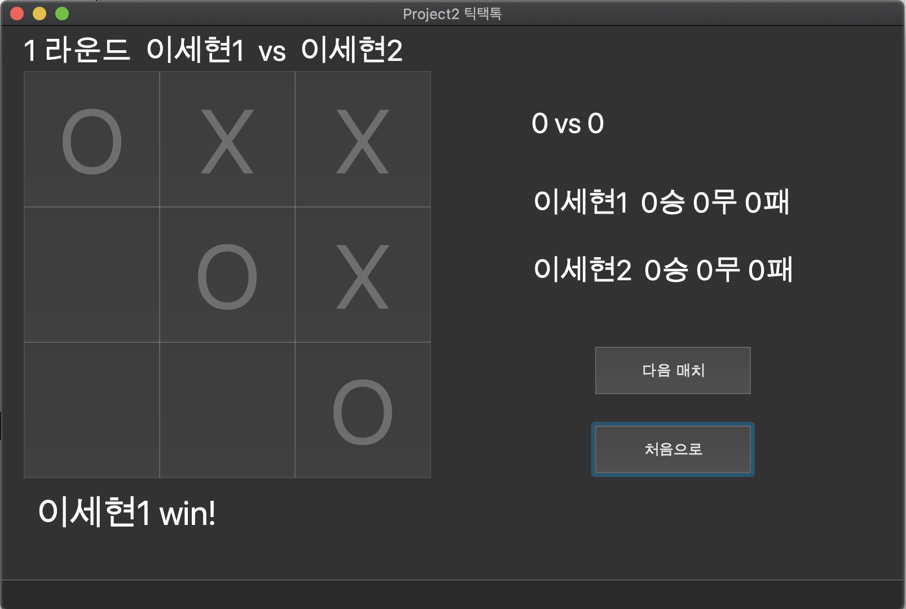
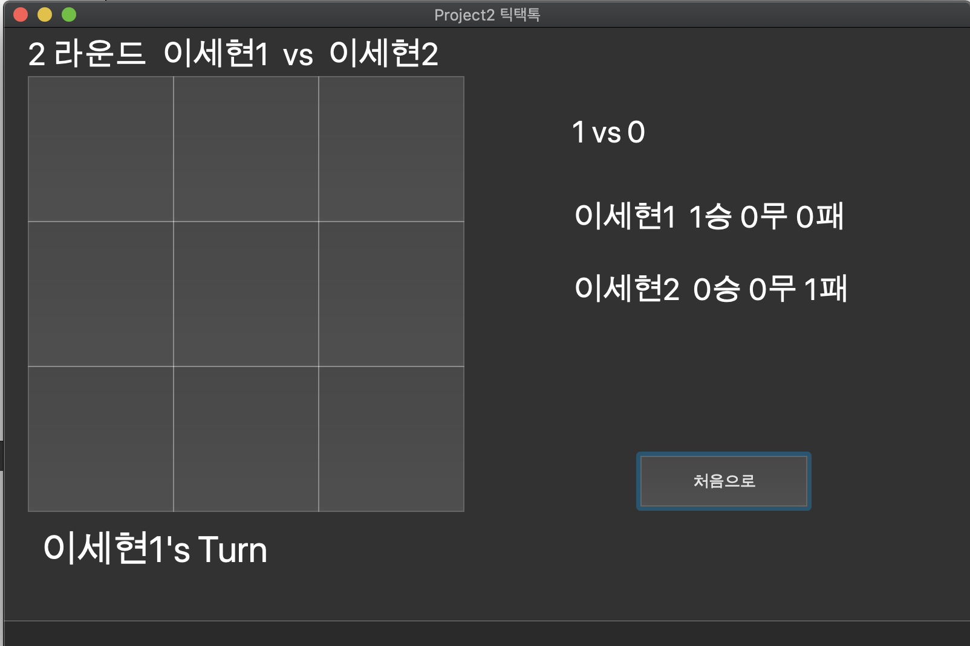
3.인 게임

